Slide 1
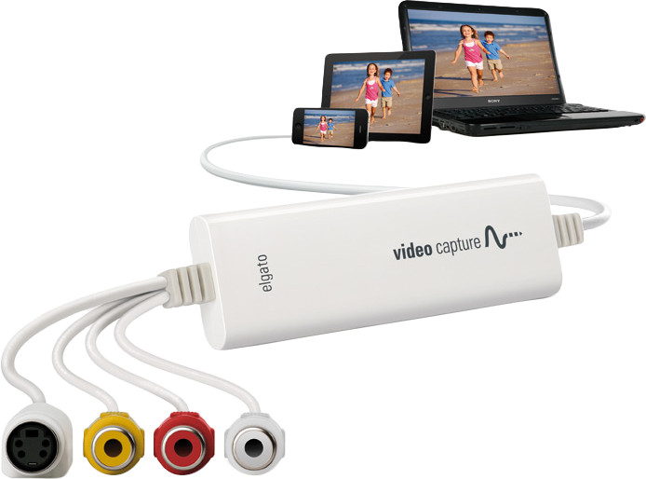
Videobanden Digitaliseren
Oude opnames behouden
Door Peter Nent voor HCC!Noord-Limburg
November 2025

Slide 2
Digitaliseren van videobanden - AGENDA
Achtergrond
Softwarepakket kiezen en installeren
Videorecorder
Videoproject
Opname-instellingen
Opname starten
Digitaal bestand opslaan
Converteer videobestanden

Slide 3
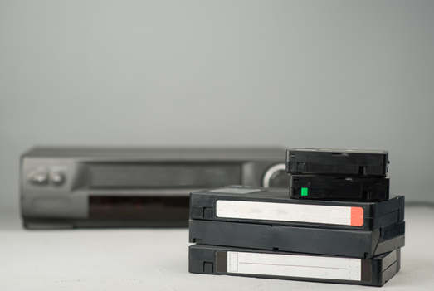
Videobanden digitaliseren - Achtergrond
Achtergrond:
  Noodzaak: Met de jaren holt de kwaliteit van Video 8-, Betamax-, V2000- en VHS-banden helaas achteruit. Bovendien kun je deze opnames alleen met specifieke apparatuur afspelen. Er komt natuurlijk een dag dat die stokoude videorecorder of Betamax-speler het begeeft. Laat het niet zover komen en zet alle tapes over naar je computer! Handig, want je kunt de beelden dan naderhand nog bewerken.
  Bovendien maak je veiligheidshalve meerdere back-ups
  en kun je de videobestanden met bekenden delen.

Slide 4
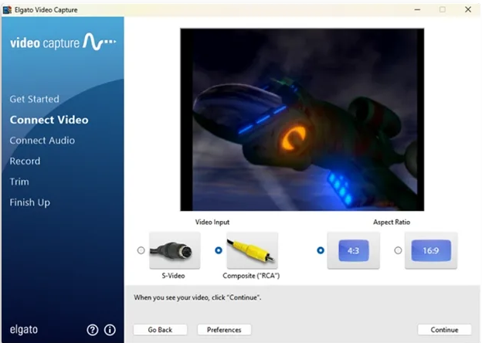
Videobanden digitaliseren – Softwarepakket kiezen
Softwarepakket kiezen en installeren
  Bij het digitaliseren van analoge videodragers komt heel wat kijken. Allereerst dien je de videorecorder op de pc aan te sluiten. Hierbij is het de bedoeling dat het analoge signaal wordt omgezet naar een digitaal videospoor. Verder heb je een opnameprogramma nodig waarmee je de beelden in een videobestand vastlegt.
  Voorbeelden van softwarepakketten:
    Magix Red
    Cyberlink PowerDirector
    Pinnacle Studio
    Elgato Video Capture

Slide 5
Videobanden digitaliseren – Installatie
Installatie (voorbeeld: Magix Red)
  Magix Red pakket bestaat uit een programma, een speciale usb-omvormer voor het aansluiten van videoapparatuur.
  Installeer eerst het programma met de meegeleverde schijf. Heeft je machine geen cd/dvd-station, dan download je een installatiebestand vanaf de Magix-website (www.magix.com).
  Klik in het installatiemenu op Magix Video easy Red uw video’s en neem alle instructies door om de installatie te voltooien. Haal vooral ook het vinkje voor Simpliclean installeren weg, zodat deze gesponsorde software niet onbedoeld op je computer terechtkomt.
  Start na installatie het programma op. Vul vervolgens je e-mailadres en het juiste serienummer in om het softwarepakket te activeren. Je vindt deze cijferreeks op het dvd-hoesje. Mogelijk stelt Magix een software-update voor. Ga daarmee akkoord, zodat je met de laatste versie van het programma werkt.

Slide 6
Videobanden digitaliseren – Videorecorder
Installatie (voorbeeld: Magix Red)
  Videorecorder - Je gaat nu de videorecorder op de computer aansluiten. Het is een vereiste dat de gebruikte afspeelapparatuur nog vlekkeloos functioneert. Vertoont een videorecorder wegens versleten koppen bijvoorbeeld strepen in het beeld, dan zie je die ook terug in de gedigitaliseerde opname. Speel vooraf eventueel nog een reinigingscassette af om de koppen schoon te maken.
  Is de videorecorder gereed voor gebruik, dan prik je eerst de usb-omvormer in een vrije usb-poort van de computer. Als het goed is, installeert Windows nu automatisch het juiste stuurprogramma. Is dat niet het geval? Installeer dan het stuurprogramma handmatig via het installatiemenu op de dvd of van het ontvangen downloadbestand.
  Kies hierbij voor de optie USB video converter. Koppel de videorecorder met de meegeleverde kabels aan de andere zijde van de usb-omvormer.

Slide 7
Videobanden digitaliseren – Videoproject
Videoproject Openen
  Je gaat nu het programma klaarstomen voor de opname. Klik in het startvenster op Nieuw videoproject aanmaken en geef het videoproject een naam.
  Via OK kies je voor Video’s van analoge bronnen (bv. videorecorder) importeren.
  Magix komt met een melding dat je de zogeheten mpeg2-codec moet activeren. Kies achtereenvolgens voor MPEG2-encoder activeren / Online activeren / OK om dat in orde te maken.
  Je ziet nu als het goed is de naam van de usb-omvormer (Magix Video converter 3) staan.
  Geef aan hoe de usb-omvormer met de videorecorder is verbonden. In het geval van tulpsnoeren of een scart-kabel selecteer je Composite, waarna je bevestigt met Verder.

Slide 8
Videobanden digitaliseren – Opname-instellingen
Opname-instellingen
  Voordat je een definitieve opname maakt, controleer je eerst of het programma de analoge beelden en het geluid correct ontvangt.
  Zet de videorecorder aan en stop een cassette in het apparaat. Druk daarna op de afspeelknop en bekijk of er beeld in het videokader verschijnt.
  Hoor je ook geluid, dan is het programma in principe gereed om de analoge videodrager de digitaliseren.
  Toch is het verstandig om nog even de resterende instellingen door te nemen. Vink allereerst onderaan de functie Automatische scènedetectie aan, zodat de software zelfstandig hoofdstukken aanmaakt.
  Via Uitgebreide weergave wijzig je eventueel nog allerlei geavanceerde zaken. Wie daar geen kennis van heeft, laat de standaardinstellingen het beste ongewijzigd.

Slide 9
Videobanden digitaliseren – Opname starten
Opname starten
  Wil je de opname definitief starten?
  Spoel de videotape terug naar het beginpunt en druk opnieuw op de afspeelknop. Klik direct daarna op Video naar computer overdragen om de opname te starten.
  Houd er rekening mee dat de opname net zo lang duurt als de speelduur van de videoband.
  Via Video-overdracht beëindigen stop je het opnameproces.
  Kies vervolgens voor Videobewerking starten om de beelden naar eigen inzicht te bewerken. Denk bijvoorbeeld aan het roteren van gekantelde video’s of het bijstellen van de contrastwaarde.
  Wil je het videoproject afronden? Klik achtereenvolgens op Film voltooien / Op computer opslaan / Video opslaan. Je bladert ten slotte naar de gewenste opslagmap, waarna je bevestigt met Opslaan..

Slide 10
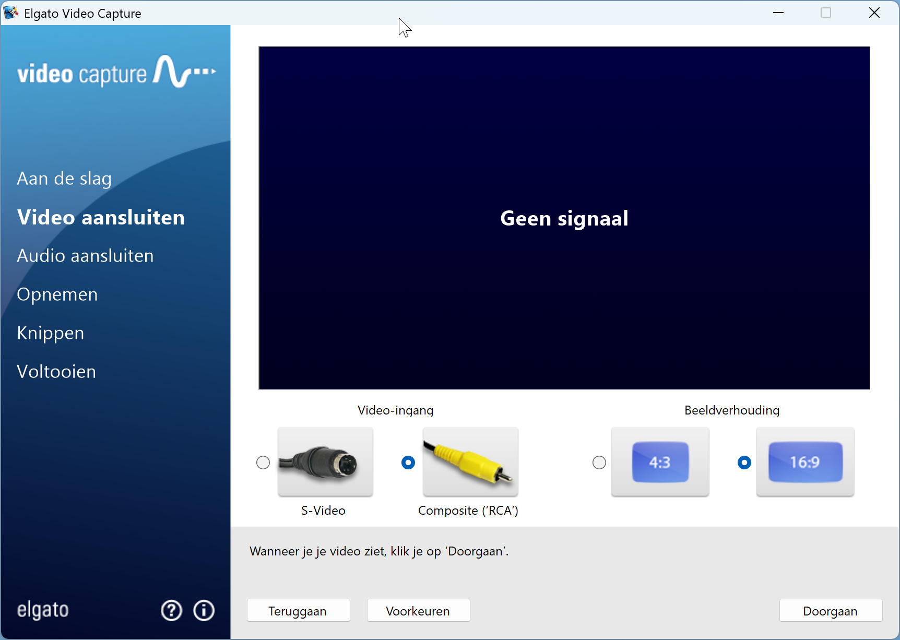
Videobanden digitaliseren – Opname starten

Slide 11
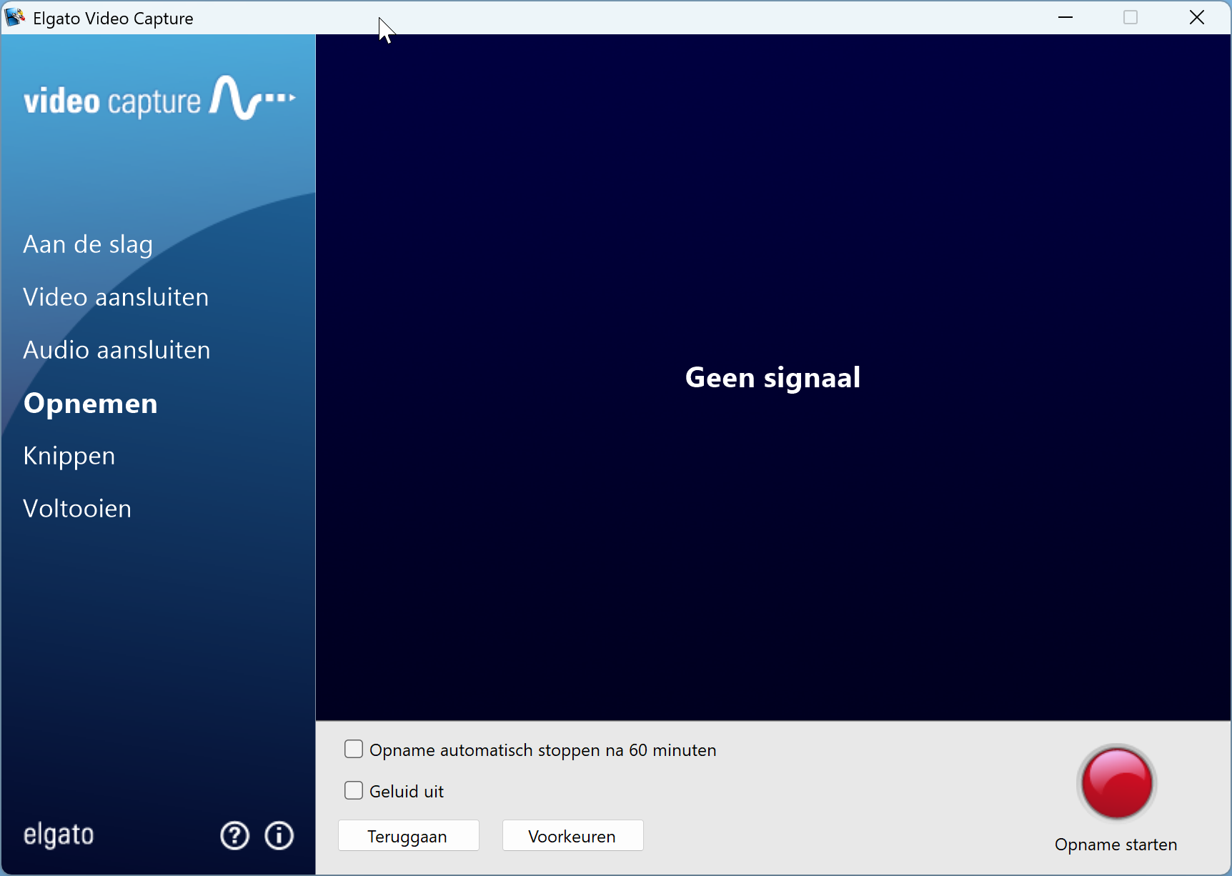
Videobanden digitaliseren – Opname starten

Slide 12

Videobanden digitaliseren – Converteer videobestanden
Converteren videobestanden
  Als je video’s wil bewaren en omzetten naar een ander formaat, kun je soms wat extra hulp gebruiken.
  Gelukkig zijn er meerdere mogelijkheden:
    Met video recodering – bron- & uitgang qua format verschillend
    Zonder videorecodering – bron- & uitgang qua format hetzelfde
  Voorbeeld: met Any Video Converter Free, HandBrake of Movavi Video Converter zet je uiteenlopende bestanden, zoals MPEG, WMV, 3GP en MOV’s, om naar een ander formaat. De lijst met ondersteunde bestandsformaten en is groot en bevat ook exotischer bestandsformaten.

Slide 13

Vragen ?
Door Peter Nent

